Slide 1
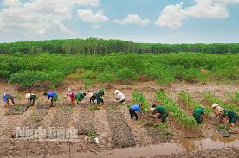
TIẾT 15. BÀI 6. CHĂM SÓC RỪNG SAU KHI TRỒNG(TIẾP)

Slide 2
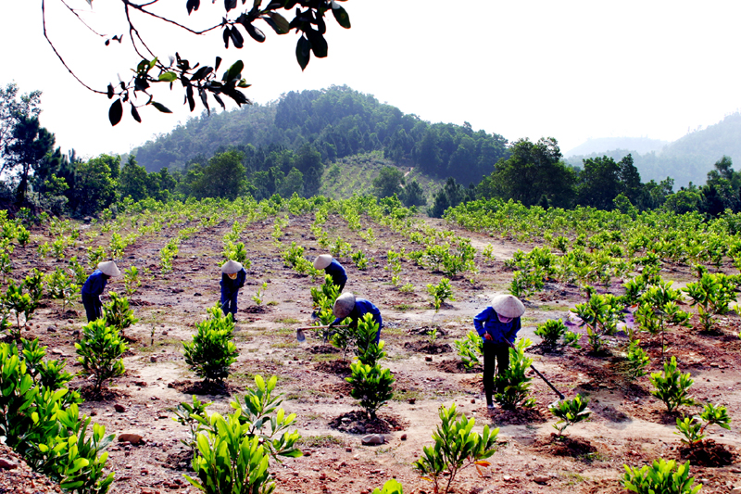
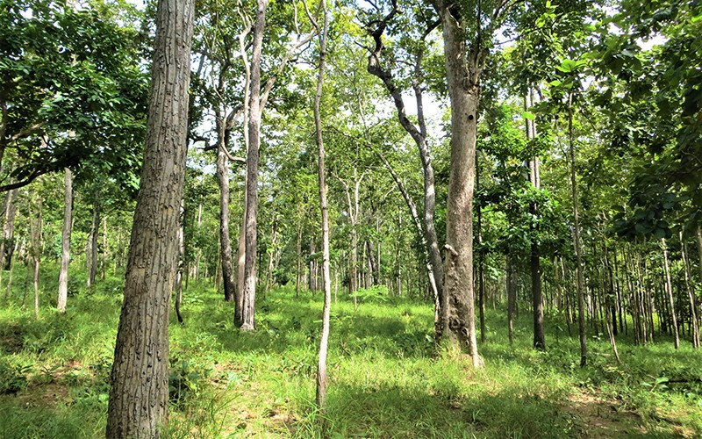
? Để từ khu rừng mới trồng sau một thời gian thành một khu rừng xanh tốt chúng ta cần phải làm gì

Slide 3
? Để từ khu rừng mới trồng sau một thời gian thành một khu rừng xanh tốt chúng ta cần phải làm gì
Tạo điều kiện môi trường sống thuận lợi cho cây trồng sinh trưởng và phát triển, có tỉ lệ sống cao bằng cách chăm sóc rừng và bảo vệ rừng.

Slide 4
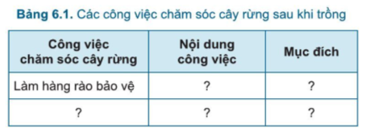
Em hãy đọc nội dung mục 3 và sắp xếp các công việc, nội dung, mục đích chăm sóc cây rừng theo mẫu Bảng 6.1.

Slide 5
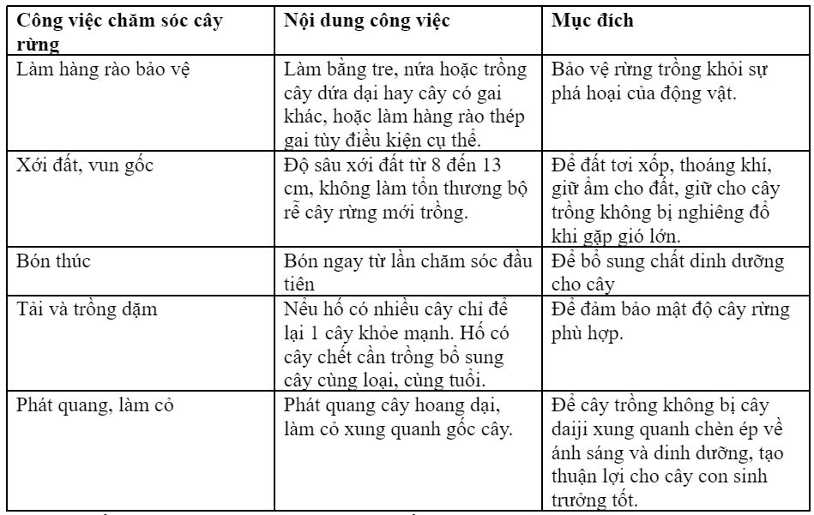

Slide 6
Ngoài các công việc chăm sóc cây rừng ở mục 3, theo em, để cây rừng sinh trưởng và phát triển tốt, người trồng rừng cần phải chú ý đến những việc gì?

Slide 7
Ngoài các công việc chăm sóc cây rừng ở mục 3, theo em, để cây rừng sinh trưởng và phát triển tốt, người trồng rừng cần phải chú ý đến những việc gì?
Ngoài các công việc chăm sóc cây rừng ở mục 3, theo em, để cây rừng sinh trưởng và phát triển tốt, người trồng rừng cần phải chú ý đến những việc: chăm sóc đúng thời điểm, đúng giai đoạn, tưới nước cho cây rừng

Slide 8
TIẾT 15. BÀI 6. CHĂM SÓC RỪNG SAU KHI TRỒNG(TIẾP)
3. Những công việc chăm sóc cây rừng
(1) Làm hàng rào bảo vệ
(2) Xới đất, vun gốc
(3) Bón thúc
(4) Tỉa và trồng dặm
(5) Phát quang, làm cỏ

Slide 9
1.Vì sao cần phát quang khi chăm sóc cây rừng mới trồng.
2.Theo em, trong trường hợp nào nên rào bảo vệ từng cây rừng mới trồng

Slide 10
1.Vì sao cần phát quang khi chăm sóc cây rừng mới trồng.
2.Theo em, trong trường hợp nào nên rào bảo vệ từng cây rừng mới trồng?
1.+ Tránh cho cây hoang dại chèn ép cây trồng.
+ Để loại bỏ nơi trú ẩn của các sâu bọ gây hại cho cây.
+ Tránh sự chèn ép về ánh sáng, dinh dưỡng đối với cây rừng
+ Để dễ dàng chăm sóc mà không bị vướng bận
2. Theo em, nên rào bảo vệ từng cây rừng mới trồng trong trường hợp các cây trồng phân tán, có tán rộng, nhiều cành con

Slide 11
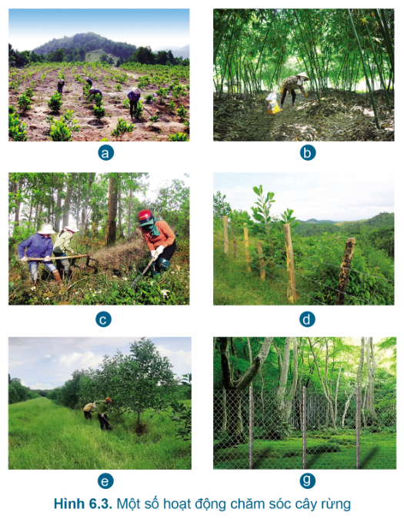
LUYỆN TẬP
Mô tả nội dung công việc chăm sóc cây rừng có trong Hình 6.3.

Slide 12
LUYỆN TẬP
Mô tả nội dung công việc chăm sóc cây rừng có trong Hình 6.3.
Quan sát Hình 6.3, ta thấy:
Hình a: Tỉa và trồng dặm
Hình b: Bón thúc phân
Hình c + e: Phát hoang, làm cỏ
Hình d + g: Làm hàng rào bảo vệ

Slide 13
VẬN DỤNG
1.Hãy xác định thời gian và số lần chăm sóc một loại cây rừng mà em biết.
2. Thực hiện chăm sóc cây rừng hoặc cây xanh ở nhà hoặc vườn trường và ghi lại những hoạt động đó.
Ghi trên giấy A4. Giờ sau nộp GV

